Slide 1


Territórios Saudáveis e Sustentáveis
Mesa-Redonda 9: Saneamento como Direito e Cidadania
Juliana Carvalho Rodrigues
Departamento de Saúde Ambiental - DESAM
Coordenação de Projetos e Ações Estratégicas - COPAE

Slide 2
DIREITO HUMANO À ÁGUA E AO ESGOTAMENTO SANITÁRIO - DHAE
Reconhecimento internacionalmente como um direito humano fundamental – 2010;
Assembleia Geral da Organização das Nações Unidas e o Conselho de Direitos Humanos - aprovação da resolução A/RES/64/292 (UNGA, 2010).
Esta resolução, que partiu do Comentário Geral nº 157, elaborado em 2002 pelo Comitê de Direitos Econômicos, Sociais e Culturais, implica obrigações legais aos Estados. Uma vez que estes são responsáveis por garantir acesso à água e ao esgotamento sanitário sem discriminação para toda a população (BROWN et. al., 2016).

Slide 3
DIREITO HUMANO À ÁGUA E AO ESGOTAMENTO SANITÁRIO - DHAE
O direito humano à água assegura a todos, sem discriminação, água:
Quantidade suficiente, para o uso pessoal e doméstico;
Qualidade segura;
Aceitável;
Acessível cultural;
Acessível economicamente.
Já o direito ao esgotamento sanitário assegura a todos, sem discriminação soluções:
Fisicamente acessíveis (disponibilidade);
Segurança (qualidade);
Aceitável;
Acessível cultural;
Acessível economicamente;
Promovendo privacidade e dignidade.

Slide 4
DIREITO HUMANO À ÁGUA E AO ESGOTAMENTO SANITÁRIO - DHAE
O acesso à água e ao esgotamento sanitário sob o olhar dos direitos humanos supõe também observar seus princípios fundamentais, que tem relação direta com os princípios de universalidade, equidade, integralidade e controle social da Lei 11.445/2007:
Igualdade e não-discriminação: todas as pessoas são iguais perante à lei, portanto é proibido o tratamento arbitrariamente diferente;
Participação e inclusão: todas as pessoas podem participar de maneira ativa, livre e significativa e contribuir para processos de tomada de decisão que as afetam;
Responsabilidade e prestação de contas: os Estados e outros responsáveis devem ser responsáveis e dispostos a prestar contas para cumprir suas obrigações.

Slide 5
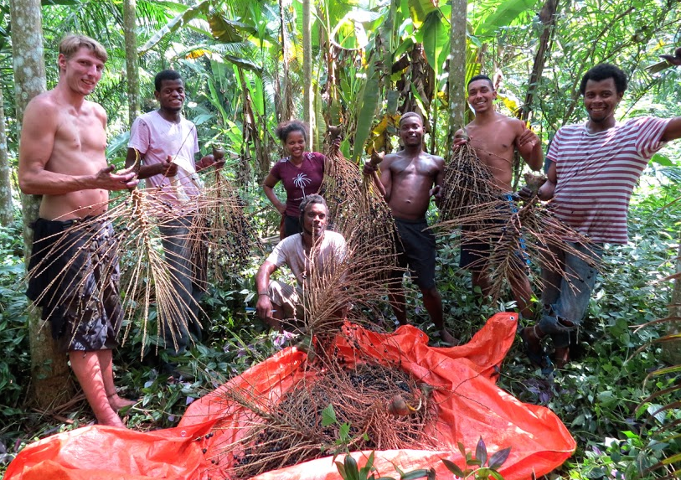
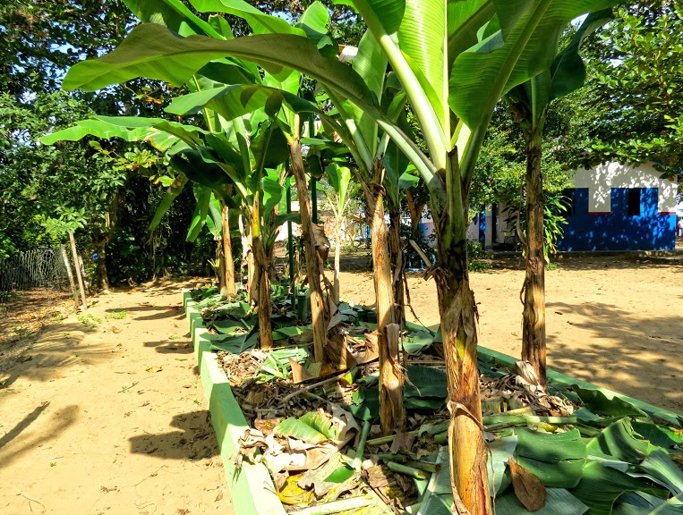

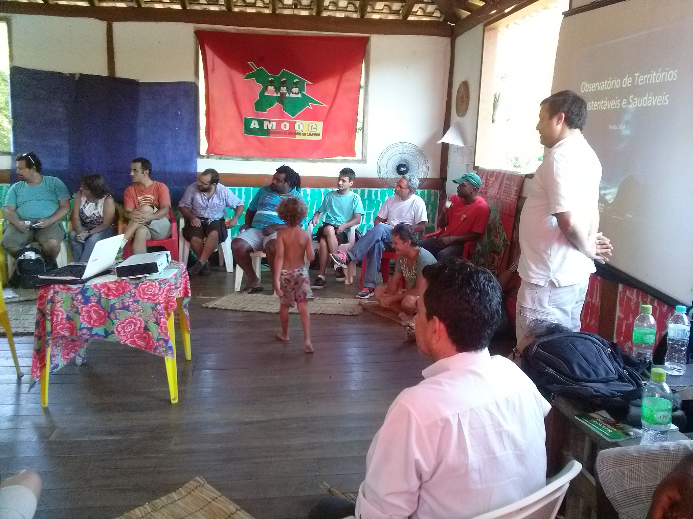
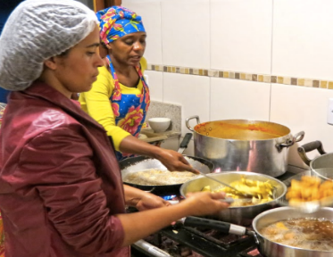
TERRITÓRIOS SAUDÁVEIS E SUSTENTÁVEIS - TSS
Espaços relacionais e de pertencimento onde a vida saudável é viabilizada, por meio de ações comunitárias e de políticas públicas, que interagem entre si e se materializam, ao longo do tempo, em resultados que visam a atingir o desenvolvimento global, regional e local, em suas dimensões ambientais, culturais, econômicas, políticas e sociais (MACHADO et al., 2017).

Slide 6
TERRITÓRIOS SAUDÁVEIS E SUSTENTÁVEIS - TSS
Parcerias estabelecidas entre instituições e representações das comunidades locais (caiçara, quilombola, indígenas, assentados, pescadores artesanais e comunidades rurais) para realizar ações estruturais e estruturantes voltadas ao saneamento, acesso à água, saúde ambiental, promoção da saúde e sustentabilidade socioambiental, bem como fortalecer as redes sociais já existentes e as emergentes, a partir das demandas e complexida­des do território, do local ou da região.

Slide 7
TERRITÓRIOS SAUDÁVEIS E SUSTENTÁVEIS - TSS
OBJETIVOS
Constituir um espaço tecnopolítico territorializado e articulado a outras escalas – regional, estadual e global – gerador de conhecimento crítico e tecnologias inovadoras, especialmente sociais, para a promoção do desenvolvimento sustentável e da saúde.
Apoiar o desenvolvimento de Territórios Saudáveis e Sustentáveis, a partir da identificação, articulação e avaliação das agendas sociais territorializadas, permitindo o desenvolvimento de métodos, tecnologias, parâmetros e indicadores de caracterização e análise de experiências de cidades, municípios saudáveis, a serem validadas, por meio de uma rede constituída.

Slide 8
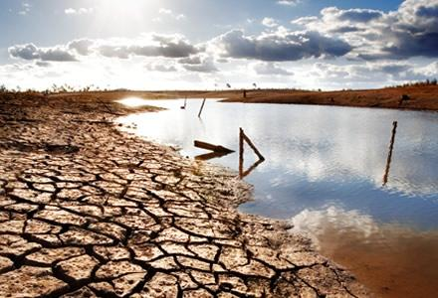
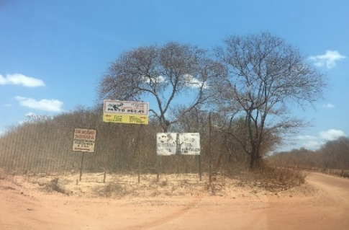
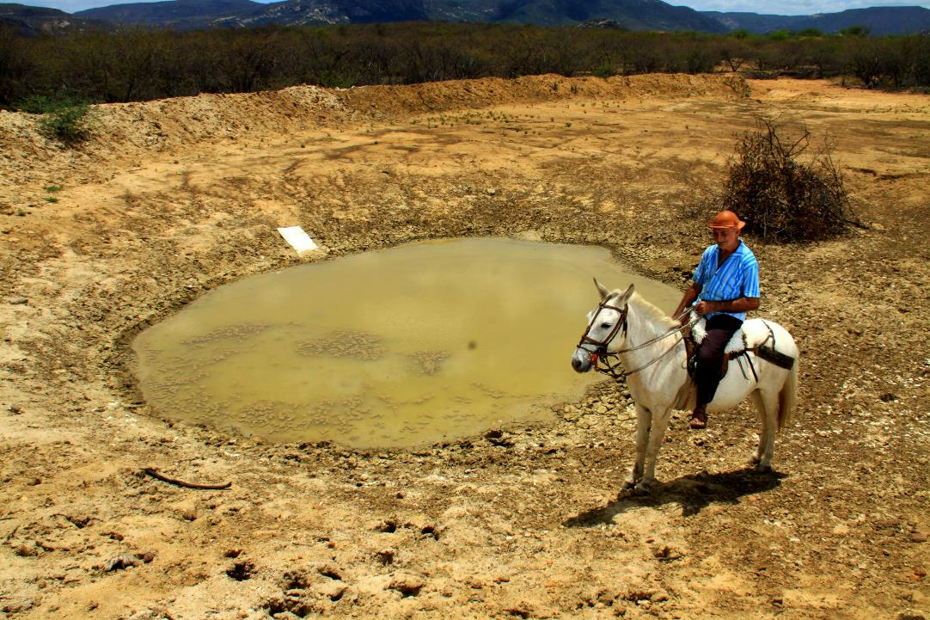
TERRITÓRIOS SAUDÁVEIS E SUSTENTÁVEIS - TSS
Diagnóstico
Governança
Critérios de escolha
Atores estratégicos
Formas de participação
TERRITÓRIO
Atribuições e habilidades
Plano de Ação Territorial
Monitoramento e avaliação
Metas claras

Slide 9
TERRITÓRIOS SAUDÁVEIS E SUSTENTÁVEIS - TSS
TERRITÓRIO
Lazer
Alimentação
Moradia
Abastecimento de Água
SAÚDE
Bens e serviços
Educação
Esgotamento Sanitário
Transporte
Renda
Manejo de Resíduos Sólidos
Meio ambiente
Atividade física
Trabalho
Saneamento básico
Manejo de Águas Pluviais

Slide 10
TERRITÓRIOS SAUDÁVEIS E SUSTENTÁVEIS - TSS
ESTRATÉGIAS
1 DIRETRIZES INSTITUCIONAIS
2 INFORMAÇÃO (gerar – utilizar a informação existente – transferência e troca)
Estratégias comunicacionais
Estratégias discursivas
Estratégias cognitivas
Estratégias socioculturais
Estratégias de poder
Estratégias educacionais
Produto Informacional

Slide 11




TERRITÓRIOS SAUDÁVEIS E SUSTENTÁVEIS - TSS
3 FORMAÇÃO
Sistema Universidade Aberta do SUS (UNA-SUS)
Rede de Escolas Técnicas do SUS (RET-SUS)
Fiocruz
Universidades
INSTITUIÇÕES
Educação Permanente em Saúde; Educação Popular em Saúde (MS); Educação do Campo (MEC); Educação Contextualizada, Educação Emancipatória.

Slide 12
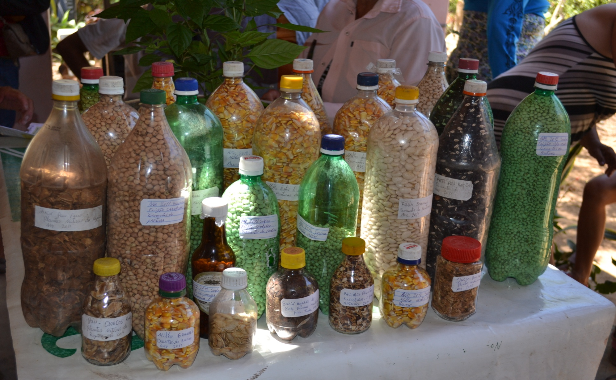
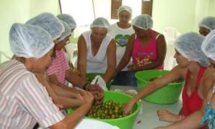

TERRITÓRIOS SAUDÁVEIS E SUSTENTÁVEIS - TSS
4 INTERDISCIPLINARIDADE
Diversas ações, saberes e práticas se complementam;
Disciplinas implicam condutas, valores, crenças, modos de relacionamento - modo de relação entre os sujeitos quanto o modo de relação entre sujeitos e o conhecimento;
Relações de interação dinâmica entre saberes;
Projetos interdisciplinares não são ensinados nem aprendidos, e sim vividos, exercidos, experimentados;
Permeia os diferentes conhecimentos os quais podem auxiliar o processo de trabalho e a efetividade das ações num determinado tempo e espaço.

Slide 13

TERRITÓRIOS SAUDÁVEIS E SUSTENTÁVEIS - TSS
5 ARTICULAÇÃO
Possibilidade de criar redes de concertação e convergências (promoção da saúde; articulação das agendas, movimentos so­ciais, eventos e documentos/declarações – mundo);
Convergir para o reconhecimento da saúde como componente fundamental para a construção e avaliação políticas públicas e de países que têm foco no desen­volvimento humano saudável e sustentável.

Slide 14
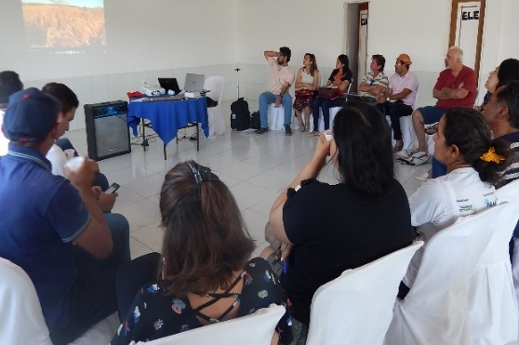
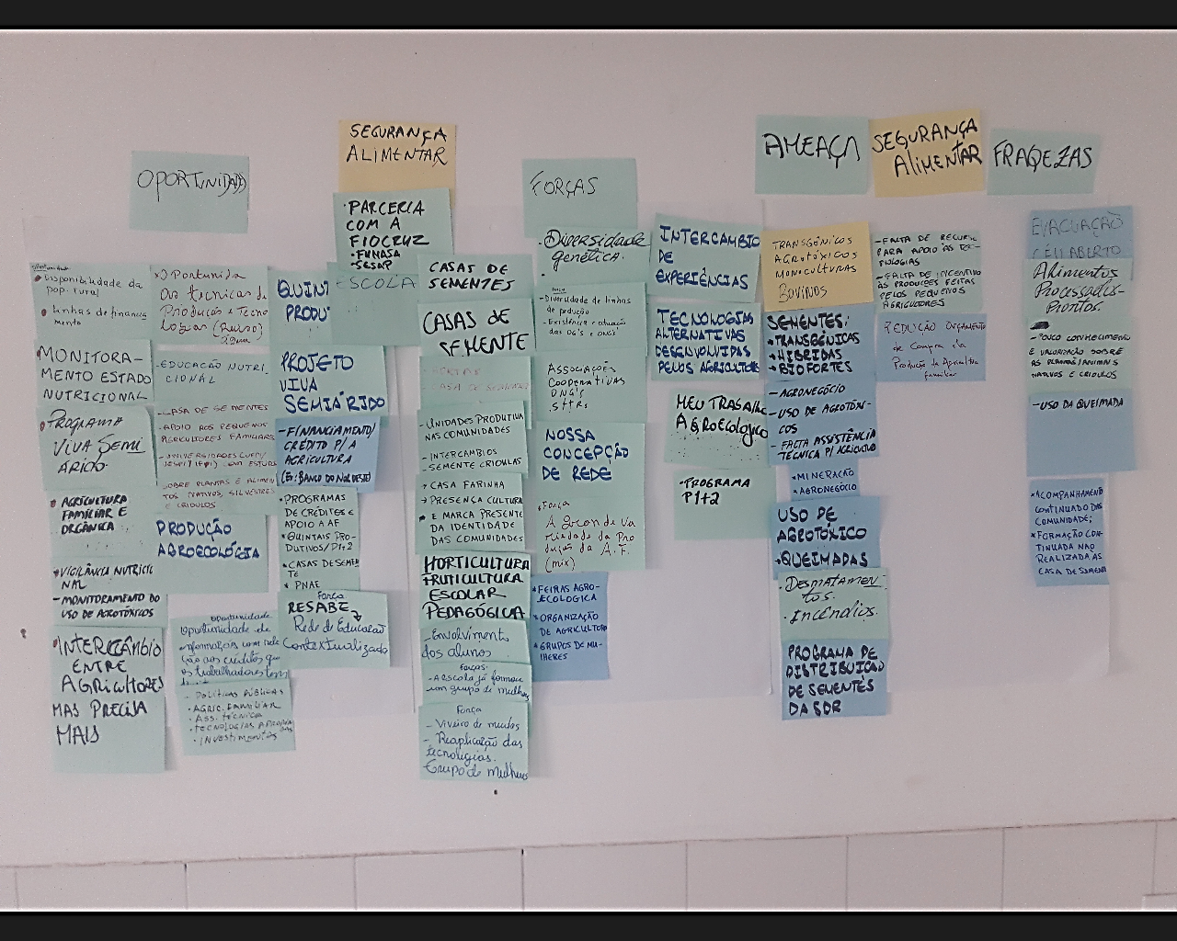
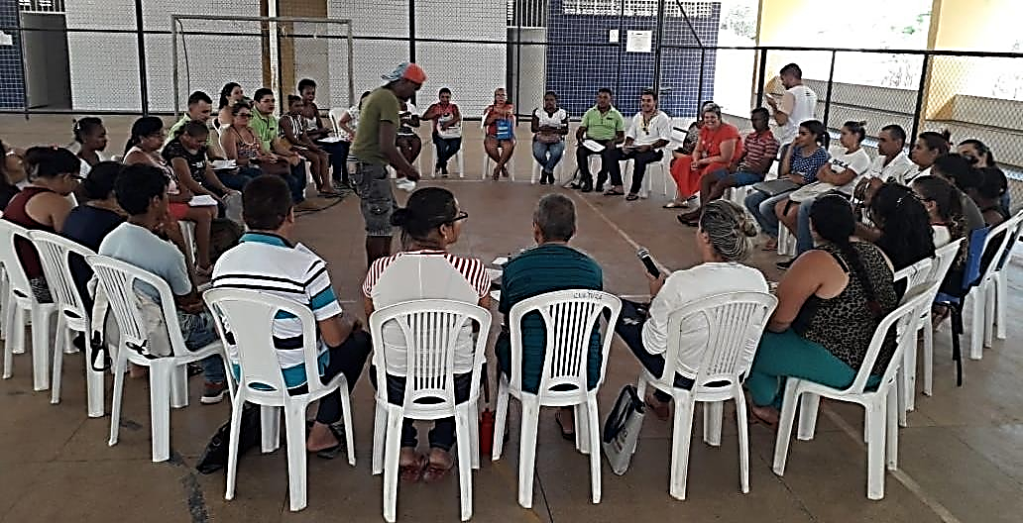
TERRITÓRIOS SAUDÁVEIS E SUSTENTÁVEIS - TSS
6 INTEGRAÇÃO
Setorial, ou seja, evidencia-se por meio da produção de estratégias que contemplem os diferentes temas e problemas, dando respostas equilibradas que considerem as necessidades de diferentes âmbitos (econômico, social, ambiental, cultural, governança);
Horizontalidade;
Construções colegiadas para a definição de ações e planejamento de execução das atividades.

Slide 15
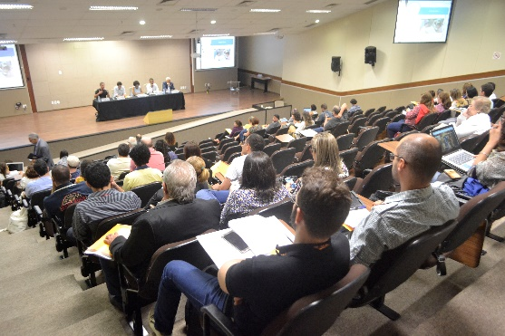
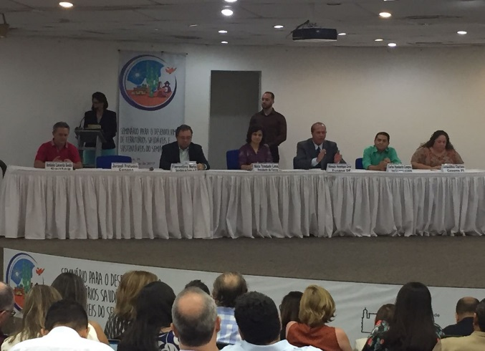
TERRITÓRIOS SAUDÁVEIS E SUSTENTÁVEIS - TSS
7 INTERSETORIALIDADE
A intersetorialidade é essa articulação entre sujeitos de setores sociais diversos e, portanto, de saberes, poderes e vontades diversos, a fim de abordar um tema ou situação em conjunto.

Slide 16
8 PARCERIAS E COOPERAÇÕES
TERRITÓRIOS SAUDÁVEIS E SUSTENTÁVEIS - TSS
RESAB
MMA
FUNASA
Movimentos
Sociais
EMBRAPA
FIOCRUZ
Comunidades
EFA2030
IBGE
INSA
IES
Universidades
SMS
Territórios
OBTEIA
ASA
ICICT
SVS
IBGE
SES
FCT
CIDACS
Ministérios
Organismos
Internacionais
ANA
SEDUC

Slide 17

TERRITÓRIOS SAUDÁVEIS E SUSTENTÁVEIS - TSS
9 REDES
Configuração de redes: técnica, de organização de serviços e instituições e, de participação social. Definição de novos modelos de atuação e de gestão, com vistas à redução de vulnerabilidades e promoção da cidadania da população.
10 GESTÃO PARTICIPATIVA
Cogestão: possibilidade de transformar as práticas de gestão, a partir de construções coletivas entre gestores, trabalhadores e usuários, atores sociais implicados com a produção, em especial, de saúde.
Formação de Coletivos
11 FOMENTO – Pesquisa – Educação - Outros
12 PROGRAMAS INSTITUCIONAIS

Slide 18
TERRITÓRIOS SAUDÁVEIS E SUSTENTÁVEIS - TSS
ENTREGAS
Observatórios de Territórios Sustentáveis e Saudáveis;
Implantação de tecnologias de saneamento ecológico;
Incubadora de Tecnologias Sociais;
Apoio a empreendimentos agroecológicos;
Apoio a empreendimentos de Turismo de Base Comunitária – TBC;
Educação diferenciada (quilombola, caiçara e indígena);
Cartografia Social;
Governança e Justiça Socioambiental.
Notes:
Fundação pública vinculada ao Ministério da Saúde. Missão Institucional: Promover a saúde pública e a inclusão social por meio de ações de saneamento e saúde ambiental

Slide 19
TERRITÓRIOS SAUDÁVEIS E SUSTENTÁVEIS - TSS
ENTREGAS
Planos Locais de Intervenção elaborados – 02 comunidades rurais do Piauí;
Rede social local identificada e mobilizada para os processos de intervenção;
Decodificação dos Objetivos do Desenvolvimento Sustentável - ODS para o estabelecimento de uma matriz de indicadores ressignificados à convivência do semiárido e bem-viver;
Plataforma digital para a interação dos atores da Rede de Territórios Saudáveis e Sustentáveis;
Curso de Atualização Profissional em Vigilância Popular em Saúde Ambiental e Manejo das Águas;
Projeto de pesquisa elaborado “Pesquisa-ação para a Promoção de Territórios Saudáveis e Sustentáveis no Semiárido Piauiense: Saúde, Saneamento, Educação e Trabalho”.
Notes:
Fundação pública vinculada ao Ministério da Saúde. Missão Institucional: Promover a saúde pública e a inclusão social por meio de ações de saneamento e saúde ambiental

Slide 20
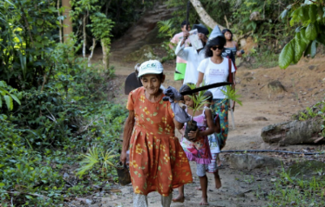
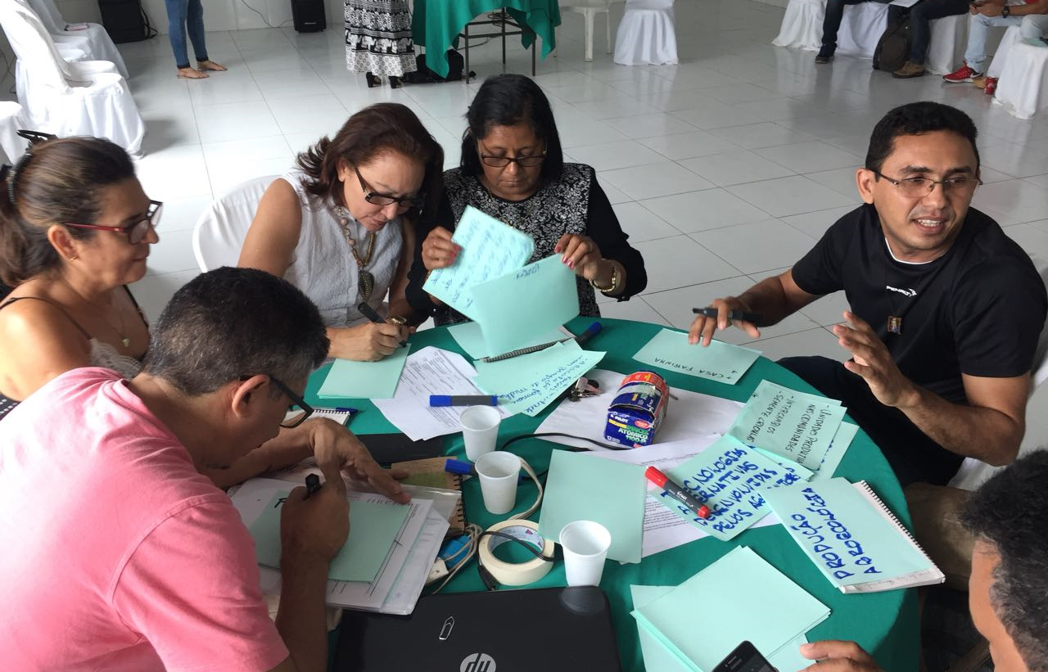
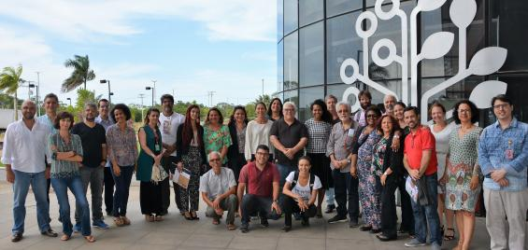

TERRITÓRIOS SAUDÁVEIS E SUSTENTÁVEIS - TSS
PRODUTO FINAL
Melhoria da qualidade da água;
Coleta e destinação de resíduos sólidos;
Saneamento ecológico;
Qualificação e fortalecimento da gestão participativa;
Educação diferenciada.
PRODUTO INSTITUCIONAL
Contribuição no cumprimento das ações previstas na Agenda 2030 para o alcance dos Objetivos de Desenvolvimento Sustentável (ODS);
Fortalecimento do grupo técnico das instituições envolvidas por meio das formações, vivências em campo e cursos ofertados.

Slide 21
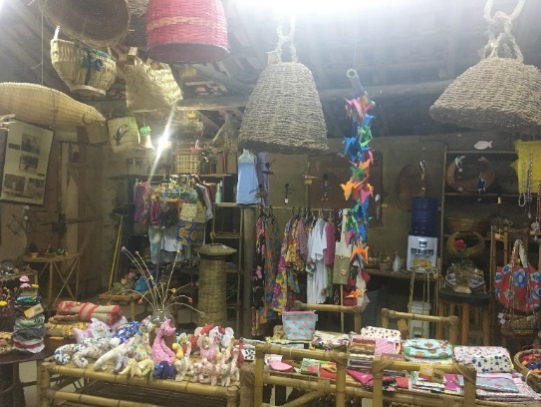
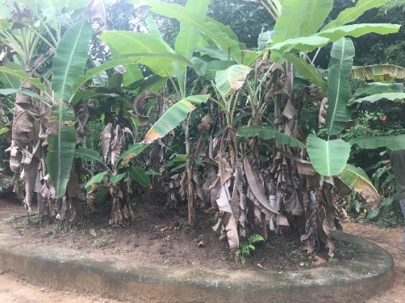
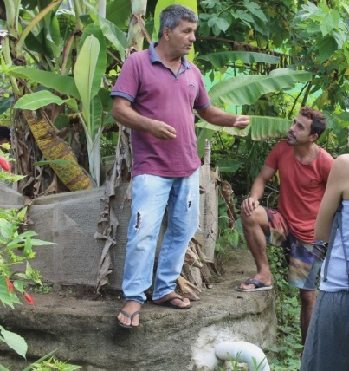
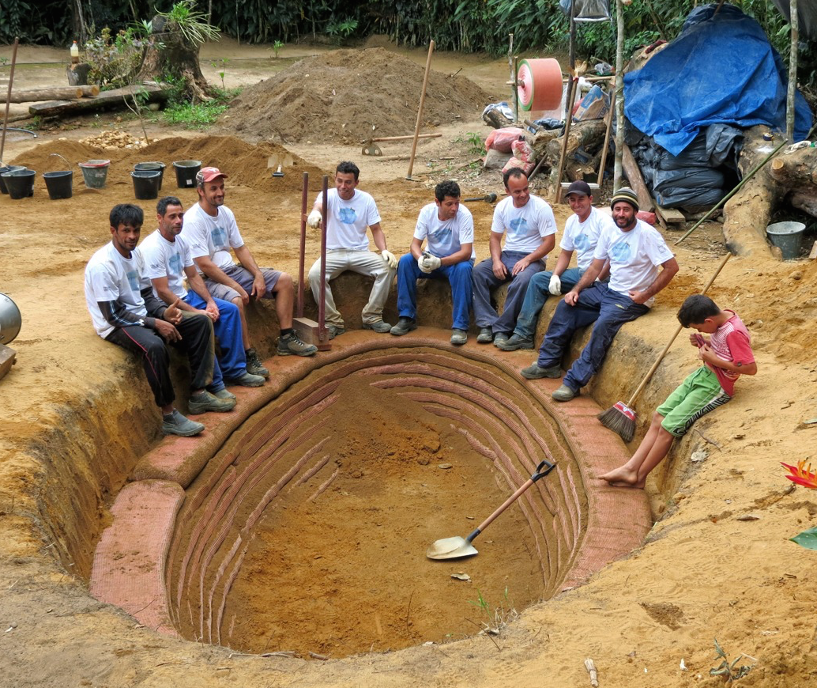
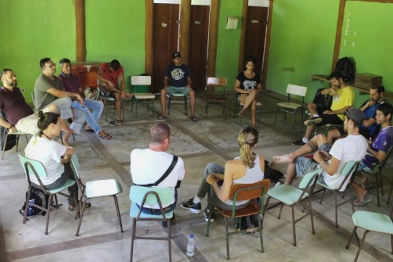
TERRITÓRIOS SAUDÁVEIS E SUSTENTÁVEIS - TSS
ESGOTAMENTO SANITÁRIO

Slide 22
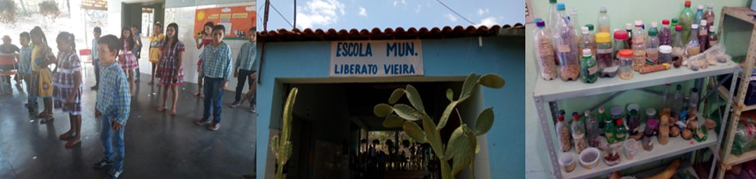
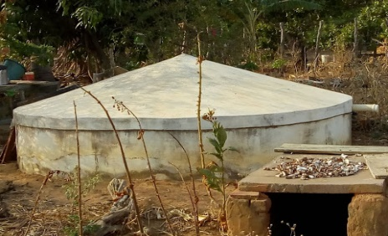
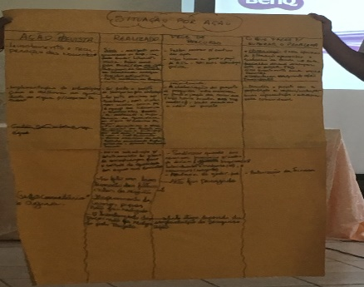
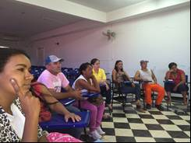
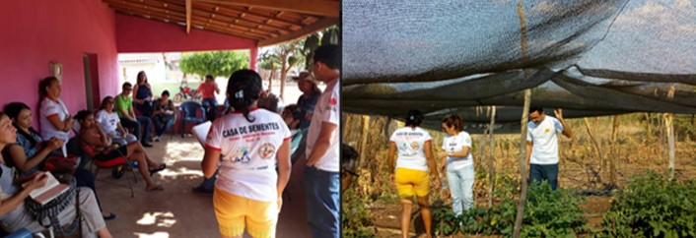
TERRITÓRIOS SAUDÁVEIS E SUSTENTÁVEIS - TSS
ÁGUA

Slide 23
TERRITÓRIOS SAUDÁVEIS E SUSTENTÁVEIS - TSS
CONCLUSÃO
Potencialidade;
Importância da viabilização de sua implantação ou implementação;
Caráter de sustentabilidade no tempo;
Ascenção à condição de política pública, programa;
Inserção em políticas e/ou programas existentes, ou congregando as iniciativas já realizadas;
Inserção nas agendas institucionais;
Pauta permanente e constante;
Investimento de recursos de diversas ordens.
Notes:
Fundação pública vinculada ao Ministério da Saúde. Missão Institucional: Promover a saúde pública e a inclusão social por meio de ações de saneamento e saúde ambiental

Slide 24
TERRITÓRIOS SAUDÁVEIS E SUSTENTÁVEIS - TSS
AVANÇOS
Compromisso político;
Diagnóstico – não somente por médias;
Políticas adequadas:
assistência técnica direcionada
capacidade institucional
financiamento adequado
Contribuições interdisciplinares e intersetoriais:
- elaboração e implementação de "soluções”
Aprender e adaptar - soluções bem sucedidas.
Notes:
Fundação pública vinculada ao Ministério da Saúde. Missão Institucional: Promover a saúde pública e a inclusão social por meio de ações de saneamento e saúde ambiental

Slide 25
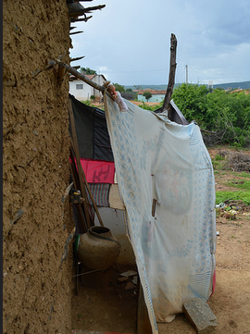
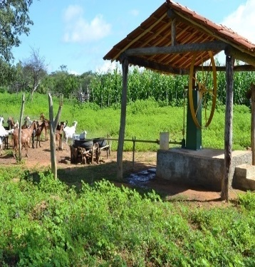
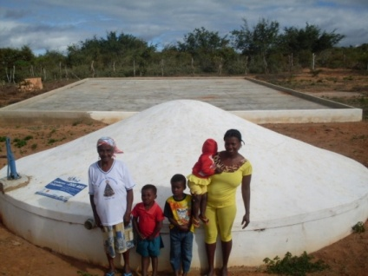
TERRITÓRIOS SAUDÁVEIS E SUSTENTÁVEIS - TSS
DESAFIOS
Construção coletiva e com participação social;
Busca por descentralização, articulação e autonomia;
Construção de vínculos mais duradouros e diversos;
Capacidade instalada institucional;
Formulação de novas formas de intervenção, inovação.
Notes:
Fundação pública vinculada ao Ministério da Saúde. Missão Institucional: Promover a saúde pública e a inclusão social por meio de ações de saneamento e saúde ambiental

Slide 26
TERRITÓRIOS SAUDÁVEIS E SUSTENTÁVEIS - TSS
REFERÊNCIAS
Brown, C.; Silva, P.; Heller, L. The human right to water and sanitation: a new perspective for public policies. Revista Ciência e Saúde Coletiva 2016; 21(3):661-670.
Heller, L. O direito humano ao saneamento básico e os novos desafios. Assemae, 2016. Disponível em: <http://www.assemae.org.br/artigos?limitstart=0>. Acesso em 24 nov. 2016.
MACHADO, J. M. H., MARTINS, W. J., SOUZA, M. S., FENNER, A. L. D., SILVEIRA, M. e MACHADO, A. A. Territórios saudáveis e sustentáveis: contribuição para saúde coletiva, desenvolvimento sustentável e governança territorial. Comunicação em Ciências da Saúde, v. 28, n.2, p.243 249, 2017.
United Nations General Assembly (UNGA). Human Rigth to Water and Sanitation. Geneva: UNGA; 2010. UN Document A/RES/64/292.

Slide 27
TERRITÓRIOS SAUDÁVEIS E SUSTENTÁVEIS - TSS
OBRIGADA
Juliana Carvalho Rodrigues
juliana.c.rodrigues@funasa.gov.br

